Slide 1

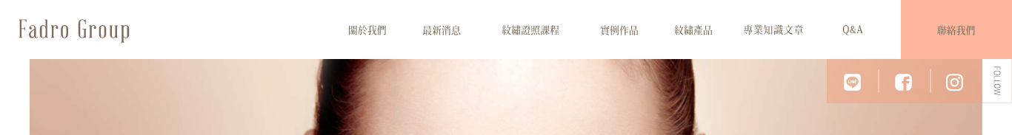
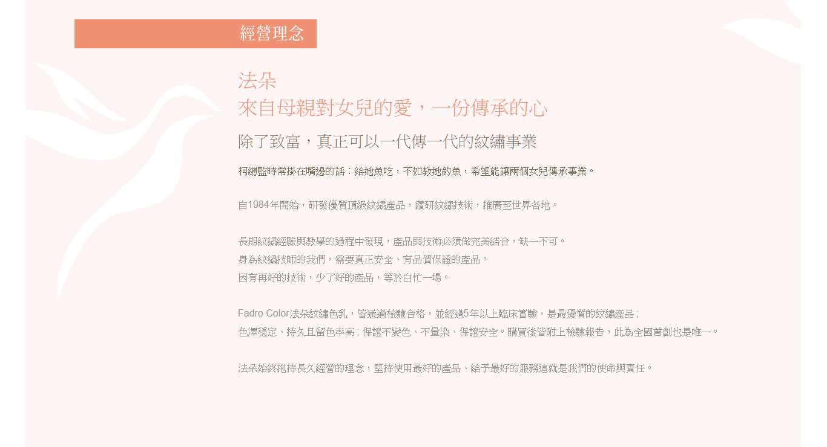


按鈕層級 : http://www.fadrogroup.com.tw/
標題、內文層級 : http://www.fadrogroup.com.tw/management
師資層級 : http://www.fadrogroup.com.tw/management

